Slide 1
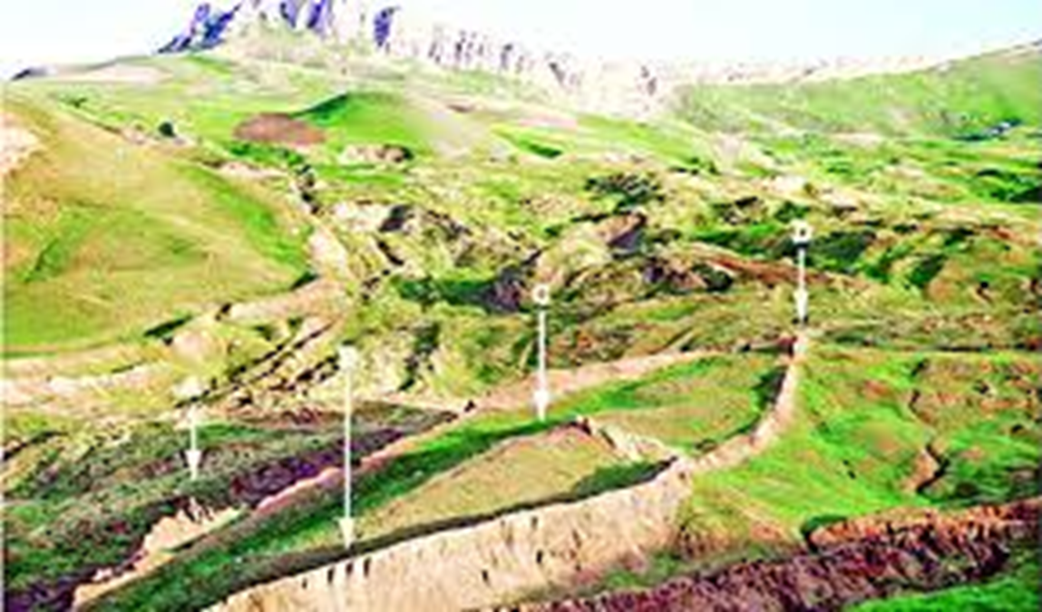
নুহ (আঃ) এর কিস্তি
اَلسَلامُ عَلَيْكُم وَرَحْمَةُ اَللهِ

Slide 2
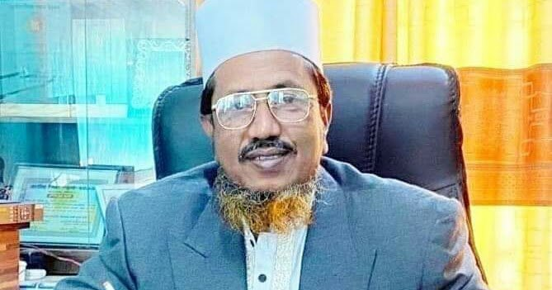
শিক্ষক
পরিচিতি
কাজী মোঃ আবদুল হান্নান
অধ্যক্ষ
বখতিয়ার পাড়া চারপীর আউলিয়া আলিম মাদ্রাসা
উপজেলা- আনোয়ারা জেলা- চট্রগ্রাম, মোবাইল 01819330549
শিক্ষক বাতায়ন -kazihannan819@gmail.com

Slide 3
চল অডিও এবং ভিডিটা শুনি ও দেখি--
অডিও
ভিডিও
https://encrypted-vtbn0.gstatic.com/video?q=tbn:ANd9GcQKDvEd3443V451zUGDjiqOPfcco6C5uM7MLCfusn3V80_iKbm2

Slide 4
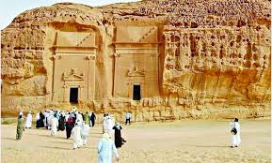
সামুদ জাতির ধবংশের স্মৃতি
اَلسَلامُ عَلَيْكُم وَرَحْمَةُ اَللهِ

Slide 5
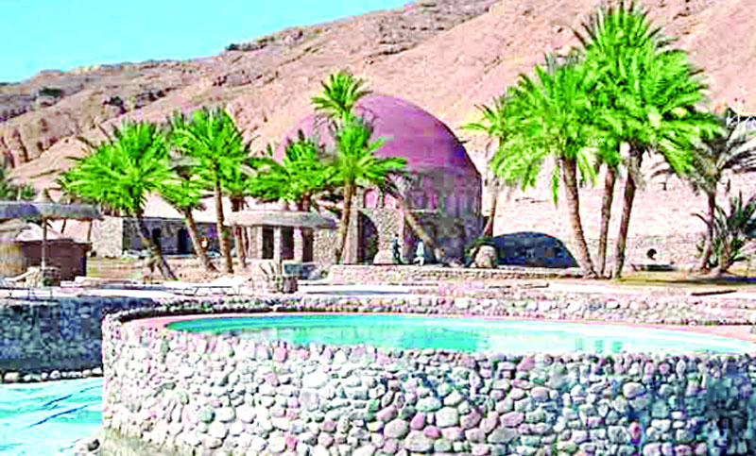
ছবিটি দেখ;
মুসা (আঃ) কুপ

Slide 6
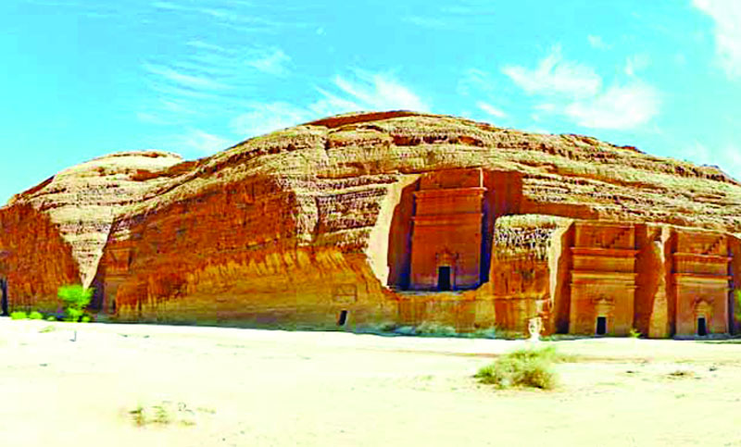
ছবিটি দেখঃ;
আদ জাতির ধবংশাবেশ

Slide 7
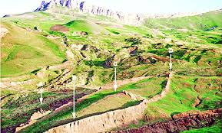
ছবিটি দেখ;
নুহ (আঃ) কিস্তি

Slide 8
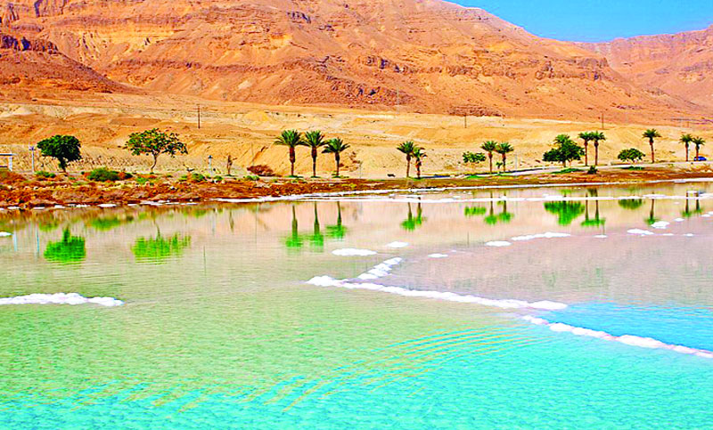
ছবিটি দেখ;
ঐতিহাসিক মৃত সাগর

Slide 9
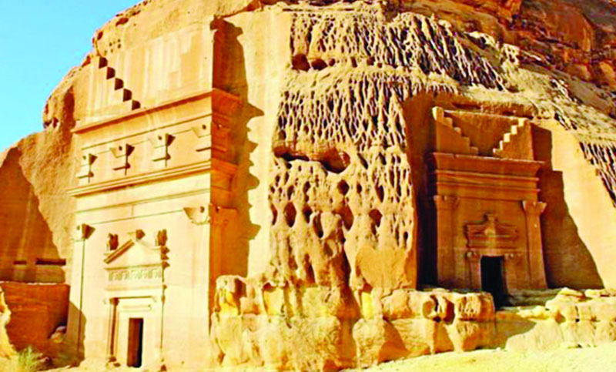
ছবিটি দেখ;
মাদায়েন শহরের ধবংশ

Slide 10
পাঠ শিরোনাম
বিষয়- আল কোরআন ,
আলিম ১ম-২য় বর্ষ;

Slide 11
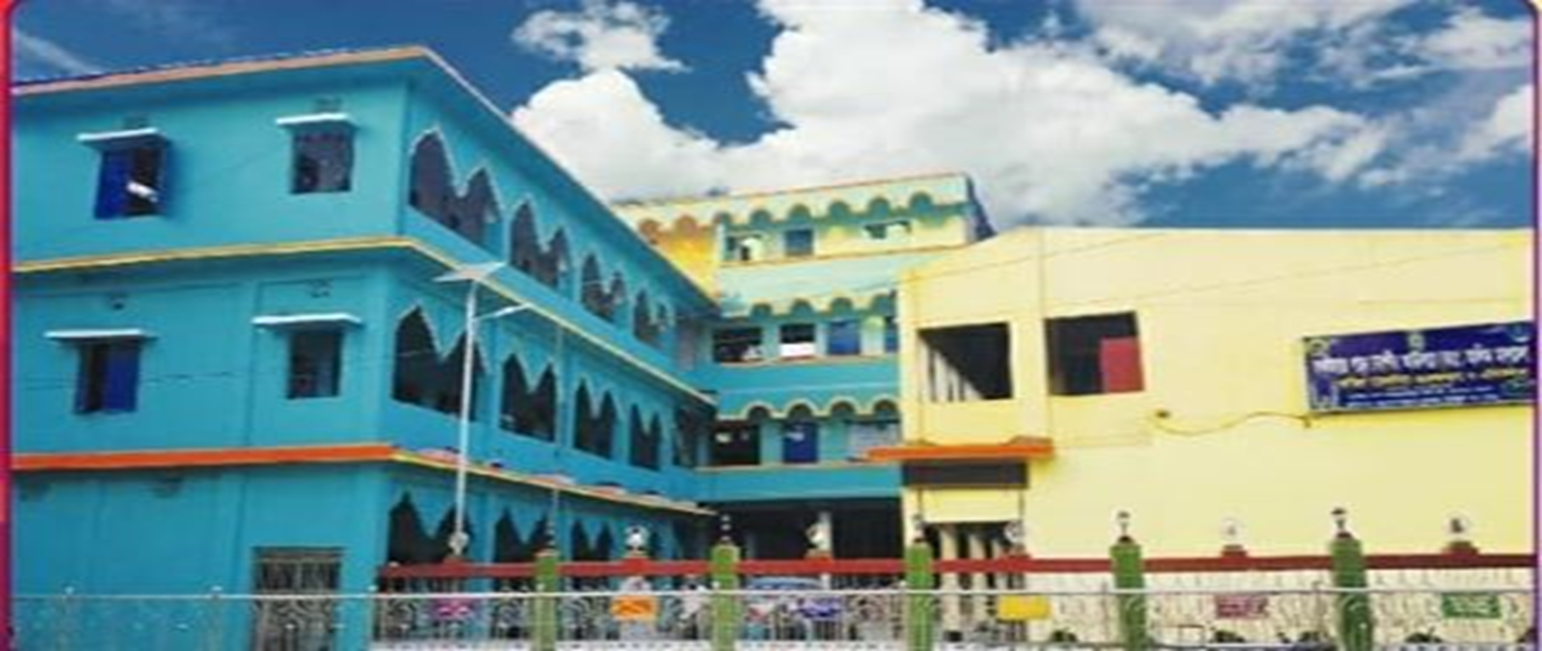
পাঠ পরিচিতি
সুরাহ আনয়াম, আয়াত নং ৬

Slide 12
পাঠ শেষে যা জানবে;
১/ কয়েকটি শব্দের তাহক্বীক করতে পারবে;
২/ কয়রটি তারক্বীব করতে পারবে;
৩/ অত্র আয়াতের শানে নযুল বলতে পারবে;
৪/বর্তমানের করোনা ভাইরাস ও পূর্বের ঘটনার সাথে কী মিল রয়েছে ,তা জানতে পারবে;

Slide 13
আজকের পাঠ

Slide 14
শানে নযুল
সূরাটির নাযিল হওয়ার সময়-কাল নির্ধারিত হয়ে যাওয়ার পর আমরা সহজেই এর প্রেক্ষাপটের দিকে দৃষ্টি ফেরাতে পারি। আল্লাহর রসূল যখন মানুষকে ইসলামের দিকে দাওয়াত দেবার কাজ শুরু করেছিলেন। তারপর থেকে বারোটি বছর অতীত হয়ে গিয়েছিল। কুরাইশদের প্রতিবন্ধকতা, জুলুম ও নির্যাতন চরমে পৌঁছে গিয়েছিল। ইসলাম গ্রহণকারীদের একটি অংশ তাদের অত্যাচার নিপীড়নে অতিষ্ঠ হয়ে দেশ ত্যাগ করেছিল। তারা হাবশায় (ইথিওপিয়া) অবস্থান করছিল। নবী সাল্লাল্লাহু আলাইহি ওয়া সাল্লামের সাহায্য-সমর্থন করার জন্য আবু তালিব বা হযরত খাদীজা কেউই বেঁচে ছিলেন না। ফলে সব রকমের পার্থিব সাহায্য থেকে বঞ্চিত হয়ে তিনি কঠোর প্রতিবন্ধকতার মধ্য দিয়ে ইসলাম প্রচার ও রিসালতের দায়িত্ব পালন করে যাচ্ছিলেন। তার ইসলাম প্রচারের প্রভাবে মক্কায় ও চারপাশের গোত্রীয় উপজাতিদের মধ্য থেকে সৎ লোকেরা একের পর এক ইসলাম গ্রহণ করে চলছিল। কিন্তু সামগ্রিকভাবে সমগ্র জাতি ইসলামের অস্বীকার ও প্রত্যাখ্যানের ঝোঁক প্রকাশ করলেও তার পেছনে ধাওয়া করা হতো। তাকে তিরস্কার, গালিগালাজ করা হতো। শারীরিক দুর্ভোগ ও অর্থনৈতিক, সামাজিক নিপীড়নে তাকে জর্জরিত করা হতো। এ অন্ধকার বিভীষিকাময় পরিবেশে একমাত্র ইয়াসরবের দিক থেকে একটি হালকা আশার আলো দেখা দিয়েছিল। সেখানকার আওস ও খাযরাজ গোত্রের প্রভাবশালী লোকেরা এসে নবী সাল্লাল্লাহু আলাইহি ওয়া সাল্লামের হাতে বাই’আত করে গিয়েছিলেন। সেখানে কোন প্রকার অভ্যন্তরীণ বাধা প্রতিবন্ধকতার সম্মুখীন না হয়েই ইসলাম প্রসার লাভ করতে শুরু করেছিল। কিন্তু এ ছোট্ট একটি প্রারম্ভিক বিন্দুর মধ্যে ভবিষ্যতের যে বিপুল সম্ভাবনা লুকিয়ে ছিল তা কোন স্থুলদর্শীর দৃষ্টিগ্রাহ্য হওয়া সম্ভবপর ছিল না। বাহ্যিক দৃষ্টিতে মনে হতো, ইসলাম একটি দুর্বল আন্দোলন। এর পেছনে কোন বৈষয়িক ও বস্তুগত শক্তি নেই। এর আহবায়কের পেছনে তার পরিবারের ও বংশের দুর্বল ও ক্ষীণ সাহায্য-সমর্থন ছাড়া আর কিছুই নেই। মুষ্টিমেয় অসহায় ও বিক্ষিপ্ত বিচ্ছিন্ন ব্যক্তিই ইসলাম গ্রহণ করেছে। যেন মনে হয় নিজেদের জাতির বিশ্বাস, মত ও পথ থেকে বিচ্যুত হয়ে তারা সমাজ থেকে এমনভাবে দূরে নিক্ষিপ্ত হয়েছে যেমন গাছের মরা পাতা মাটির ওপর ঝরে পড়ে।

Slide 15
চল জেনে নেই;
لم یروا کم اهلکنا এর তাৎপর্য
অত্র আয়াতে অতীত জাতি সমূহের সম্পর্কে বলা হয়েছে যে, আল্লাহ তাদেরকে পৃথিবীতে এমন শক্তি ও সামর্থ্য এবং জীবন ধারণের সাজ-সরঞ্জাম দান করেছেন যা পূর্ববর্তী লোকদের ভাগ্যে জুটেনি।
এতদসত্তেও তারা স্বীয় নবী রাসুলদের সাথে অসদাচরণ করার কারণে আল্লাহ তাদেরকে ধ্বংস করে দেন।
তাই কুরাইশরাও যদি মোহাম্মদ সাল্লাল্লাহু আলাইহি ওয়াসাল্লাম এর রিসালাত অস্বীকার করে, তাহলে তাদের উপর ঐ আযাব আসবে যা পূর্ববর্তীদের উপর এসেছিল।

Slide 16
তাহক্বিক কর;
ক-দল مکنا
اهلکناখ-দল
اکم یروا্গ-দল

Slide 17
তারকীব কর;
وجعلناالانهار تجری من تحتهم

Slide 18
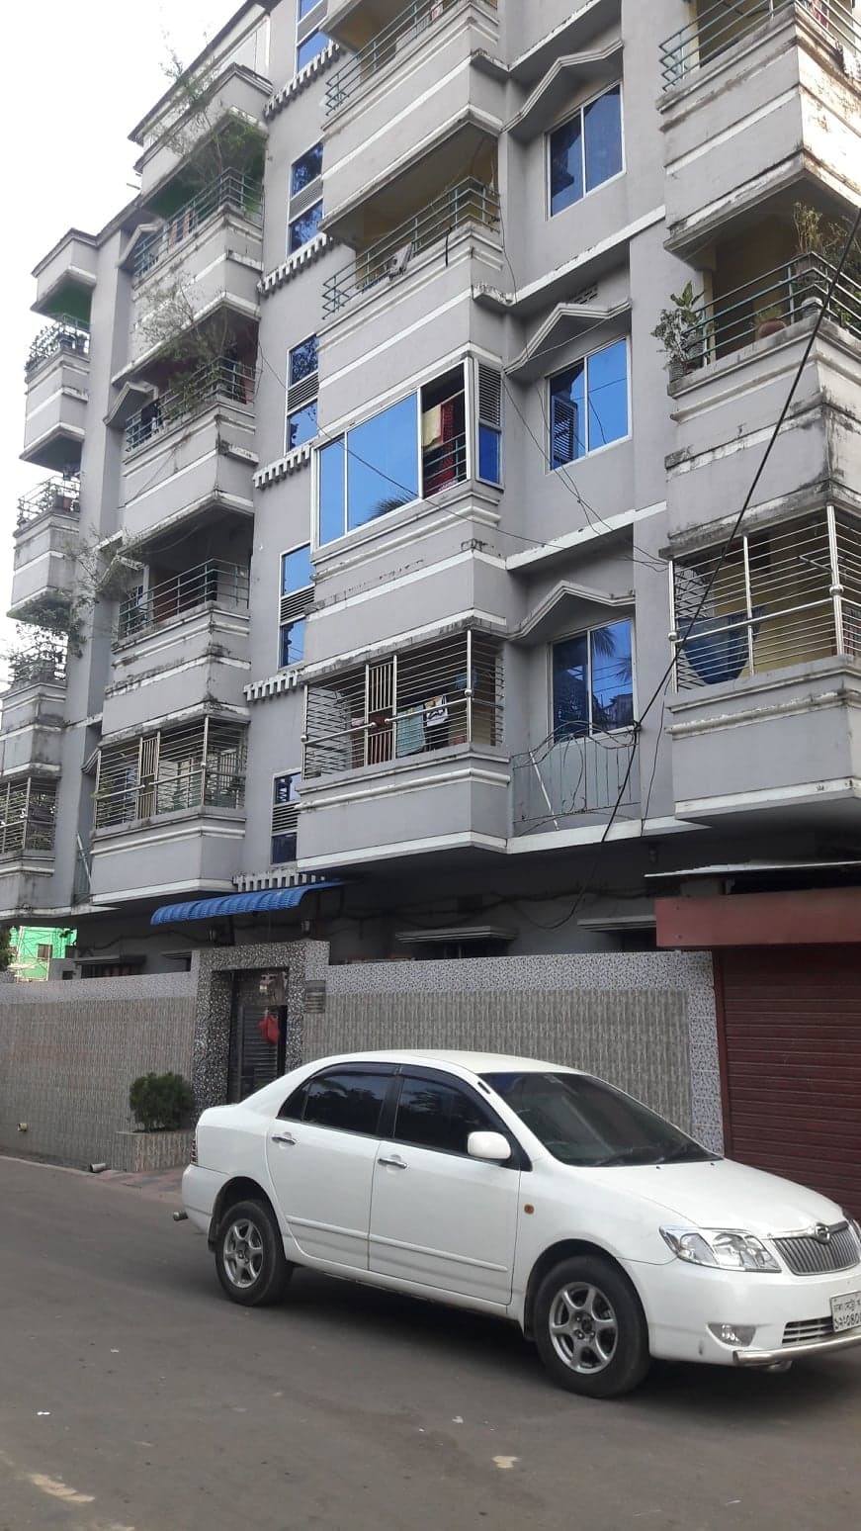
বাড়ির কাজ
বর্তমানে করোনা ভাইরাস ও পূর্ববর্তী গজবের মধ্যে কী মিল রয়েছে ,ব্যাখ্যা কর;

Slide 19
সমাপ্তি ঘোষণা
مع السلام
مع السلام
في أمان الله

